Slide 1
한국의 인터넷거버넌스와 KIGA
변호사 전응준(유미 법무법인)
ejjeon@youme.com

Slide 2
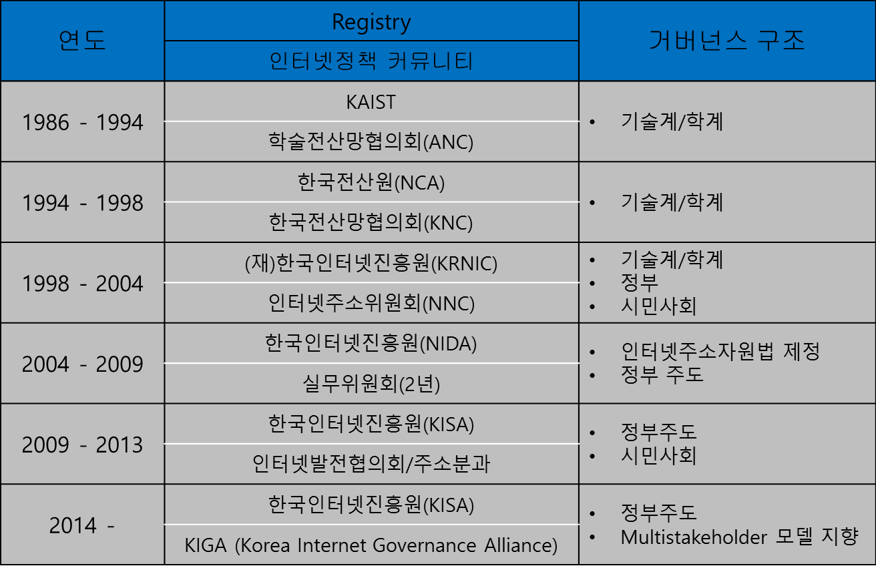
.kr 도메인의 거버넌스 역사
2004년 인터넷주소자원법 제정으로 정부 주도 거버넌스로 변화
2009년 개정으로 .kr 도메인 뿐만 아니라 국내에서 사용되는 gTLD에도 인터넷주소자원법이 적용
이영음(2016) 참조

Slide 3
한국 IG의 특징
근대화 과정에서 정부 주도 정책의 성공 사례
Top down 프로세스의 익숙함
Multistakeholderism에서 정부 역할의 혼란
종래 정부는 단지 하나의 이해당사자가 아니라 정책 결정자로서 기능하였음.
2004년 인터넷주소자원법 제정에 따라 법률적으로도 정부가 IP주소, 도메인이름에 대한 관할권과 책임을 부여 받음
Multistakeholderism의 본질을 해하지 않는 범위에서 정부의 역할과 책임을 존중할 필요가 있다고 생각됨

Slide 4
인터넷 거버넌스의 의미
플랫폼 내지 공간의 의미로서 ‘인터넷 거버넌스’
인터넷에 관한 모든 논의를 할 수 있는 공간
그러나 인터넷에 관한 다양한 논의를 ‘한국 인터넷 거버넌스’의 이름으로 다양한 이해관계자가 모여서 논의하는 것은 매우 어려움
정부 역시 인터넷에 관련된 사항을 개별법에 따라 개별 부처에서 처리하고 있으므로 관료들도 타 부처의 사안에는 관여하지 아니함
그러나 브라질 CGI.br 과 같은 모델도 존재함
요하이 벤클러가 주장한 3-layer 모델에 따르면, 각 layer별로 논의 주제와 대상이 상이함을 알 수 있음

Slide 5
인터넷 거버넌스의 의미
인터넷 거버넌스의 대상(by Yochai Benkler)
Content layer
지적재산권, 표현의 자유, 사이버범죄, 공공안전, 인권
정보통신망법 등의 여러 법률에 의하여 규율
Logical layer
기술표준, 도메인이름, IP주소 할당
인터넷주소자원법에 의하여 규율
ICANN의 직무 범위임(좁은 의미의 인터넷 거버넌스)
Infrastructure layer
상호접속, 망중립성, 보편적 역무제공
전기통신사업법의 규율 대상

Slide 6
인터넷 거버넌스의 의미
절차적 관점의 ‘인터넷 거버넌스’
현재 상황을 정부 주도형으로 본다면, 향후에는 시민사회, 기업의 적극적인 참여가 요구됨
특히 기업 영역의 참여를 유도할 만한 계기를 개발할 필요가 있음
시민사회의 투명성도 제고되어야 함
브라질 cgi.br은 11명의 시민사회 대표를 선출하는 절차를 가지고 있음
아직까지 KIGA 는 public comment를 받는 인터넷 창구를 가지고 있지 못함. 이는 KIGA가 인터넷 정책에 관한 결정권이 없다는 점에도 기인함

Slide 7
한국 IG의 지향점
인터넷 주소자원 주제에 대한 상설적인 커뮤니티 확보
현재는 인터넷주소자원심의위원회가 분기별로 개최됨
기업측 참여의 촉진
인터넷 거버넌스 논의에서 사업적 주제는 없는가
시민사회의 투명성, 개방성 확보
회의록 공개, public comment 청문, 선출제도 개선
법률에 선언적 의미라도 multistakeholderism의 원칙을 규정할 필요
.kr에서 발생하는 수익을 인터넷 거버넌스 활동에 재투자

Slide 8
Thank You!

